Slide 1
Presentasjon
Samling 1 – Personopplysningssikkerhet

Slide 2
Agenda
NN.00 Velkommen
NN.05 Kompetanseløft – Personopplysningssikkerhet
NN.45 Gruppetid – Kartleggingsverktøyet
NN.15 Veiledningsgrupper – Samling 1
NN.20 Pause

Slide 3
Kompetansemål
Veiledere
kan vurdere risiko i ett konkret læringsverktøy, inkludert vurdering av konsekvens for elever/foresatte og foreslå tiltak som svarer på identifisert risiko.
skal være i stand til å gjennomføre kartlegging av hvordan personvern og informasjonssikkerhet er ivaretatt innen oppvekstfeltet i kommunen
skal være i stand til å prioritere i arbeidet med personvern og informasjonssikkerhet innen oppvekstfeltet i kommunen

Slide 4
Kompetanseløft
Personopplysningssikkerhet

Slide 5
Gruppetid
Kartleggingsverktøyet

Slide 6

Overordnet prosess for veiledertjenesten
Gjennomføre
Prioritere
Etablere prosjekt
Evaluere
Systematisk kartlegging av dagens arbeid med personvern og informasjonssikkerhet
Kartlegge
Evaluering av tiltak og hvilken effekt de har hatt
LÆRING OG
UTVIKLING
Prioritering av hva som er viktig å få på plass først på bakgrunn av kartlegging
Gjennomføring av prioriterte tiltak med støtte fra veiledere
Notes:
TIL VEILEDERE:
Gå gjennom de ulike stegene, og gjerne del noen erfaringer fra eget arbeid så langt:
Etablere prosjekt: Hvordan har dere organisert dette?
Kartlegge: Hvordan har dere opplevd verktøyet, og hva har dere lært?
Prioritere: Dette blir tema på neste samling
Gjennomføre og evaluere: Dette blir fokus på resterende veiledningsmøter denne våren
Hensikten med modellen er å etablere en læringssløyfe, der man stadig lærer og utvikler arbeidet i egen kommune

Slide 7
Formål med kartleggingen
Gjennomføre
Prioritere
Etablere prosjekt
Evaluere
Kartlegge
Formålet med kartleggingen er å få en oversikt over dagens arbeid med personvern og informasjonssikkerhet i oppvekstsektoren i egen kommune.
Kartleggingen danner grunnlag for å prioritere videre arbeid på området.
LÆRING OG
UTVIKLING
Notes:
TIL VEILEDERE:
Kartleggingsverktøyet skal bidra til å få oversikt og legger grunnlaget for prioriteringen av videre arbeidet.
Prioritering av videre arbeid blir hovedfokus på neste samling

Slide 8
Gjennomgang av resultater fra kartleggingen i egen kommune

Slide 9
Presentere av funn fra kartleggingen
Som forberedelse til arbeidsmøte har dere gjennomført kartleggingen og gjort følgende:
Diskutert resultatene med 1-3 andre nøkkelpersoner i egen kommune
Reflektert over hvilke områder i egen kommune hvor man er kommet langt
Reflektert over hvilke områder i egen kommune hvor man har forbedringspotensial
Refleksjonene har dere dokumentert i et eget refleksjonsnotat.
Finn frem kartleggingsverktøyet og refleksjonsnotatet, og gå gjennom med veilederen deres hvilke funn og refleksjoner dere har gjort dere fra arbeidet med kartleggingsverktøyet.
Notes:
TIL VEILEDERE:
Gå gjennom forberedelsene som kommunen har gjort til samlingen
Dere kan ta utgangspunkt i kartleggingsverktøyet sin grafiske fremstilling under fanen resultater kartlegging og refleksjonsnotatet som kommunen har forberedt
Del gjerne egne erfaringer underveis for å stimulere til en åpen samtale

Slide 10
Prioritere områder og definere tiltak

Slide 11
Formålet med dagens samling
Gjennomføre
Prioritere
Etablere prosjekt
Evaluere
Kartlegge
Basert på gjennomført kartlegging i egen kommune vil prioritere noen utvalgte fokusområder for videre arbeid.
LÆRING OG
UTVIKLING
Notes:
TIL VEILEDERE:
Kartleggingsverktøyet skal bidra til å få oversikt og legger grunnlaget for prioriteringen av videre arbeidet.
Prioritering av videre arbeid er hovedfokus på dagens møte.

Slide 12
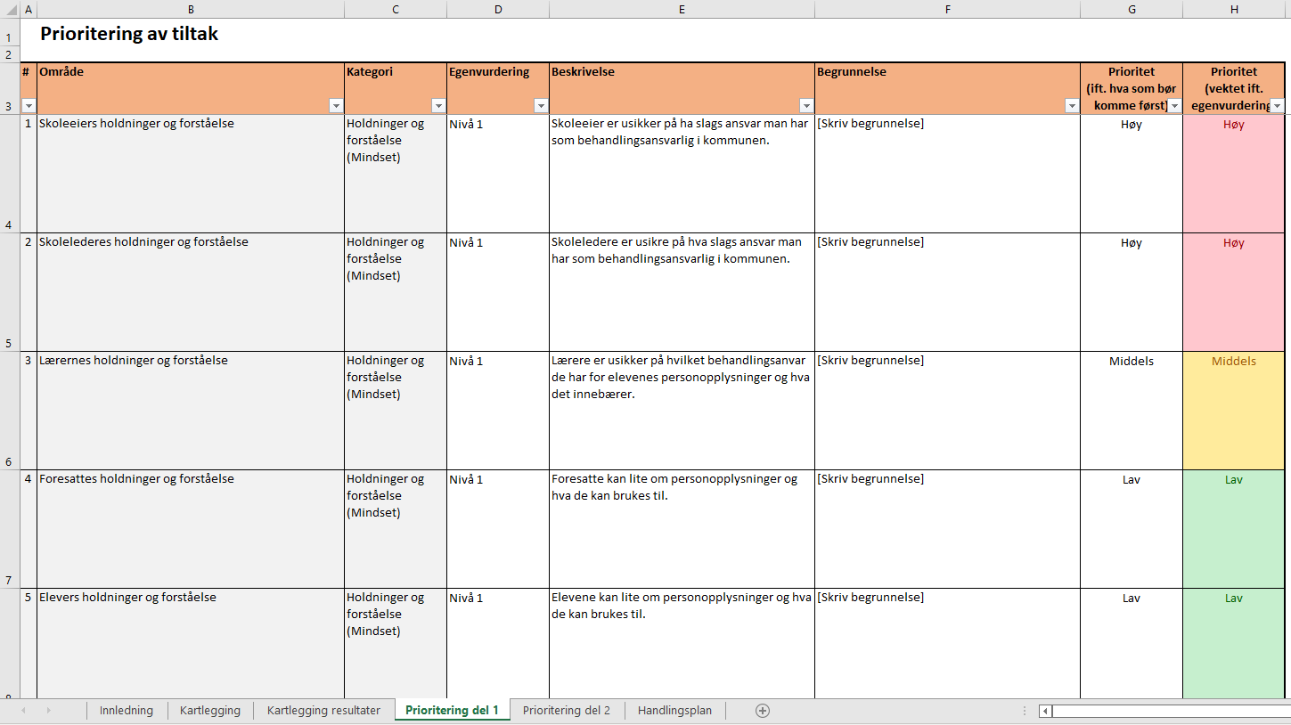
Hvordan prioritere?
Steg 4: Gå gjennom forslag til prioritering
Gå til fanen Prioritering del 1
Les gjennom forslag til prioritering* for hvert område. Velg ut 2-3 områder du ønsker å prioritere.
*Verktøyet regner ut et forslag til prioritering (H) basert på egenvurdering (D) og et hva som er viktigst at er på plass først (G)
2
1
Notes:
TIL VEILEDERE:
Her er formålet å få innspill til hva som er viktigst å prioritere først.
Kolonnen «Prioritet (vektet ift. egenvurdering)» er basert på hva kommunene har satt som nivå i egenvurderingen, og en vurdering av hvor viktig området er sammenlignet med de andre områdene.

Slide 13
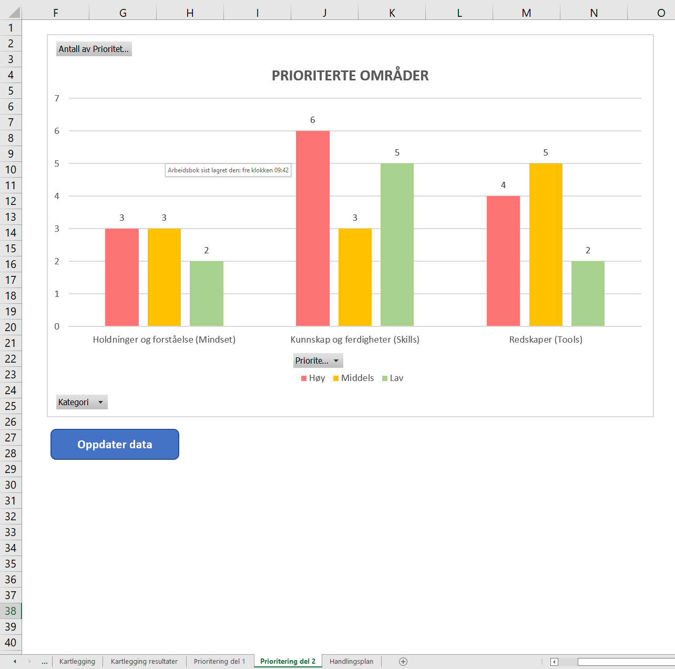
Hvordan prioritere?
Steg 5: Gå gjennom forslag til prioritering
3
Gå til fanen Prioritering del 2
Trykk på knappen «Oppdater data»
Grafen gir en oversikt over prioriterte områder innenfor de tre utviklingsområdene:
  De røde stolpene viser antall områder med høy prioritet
  De gule stolpene viser antall områder med middels prioritet
  De grønne stolpene viser antall områder med lav prioritet
2
1
Notes:
TIL VEILEDERE:
Her er formålet å få et overblikk over hvilke av de tre utviklingsområdene som trenger størst fokus og som bør prioriteres

Slide 14
Prioritere fokusområder
Vi skal nå prioritere hvilke fokusområder vi vil jobbe videre med i første omgang:
Gå gjennom resultatene under fanen prioritering del 1:
Hvilke områder gir høy prioritering under de tre utviklingsområdene?
Hvilke refleksjoner gjør dere fra tabellen? Er dere enige med vurderingene?
Gå gjennom resultatene under fanen prioritering del 2:
Hvilke refleksjoner gjør dere fra grafene? Skiller noen av de tre utviklingsområder seg ut?
Basert på spørsmålene over, velg 1-3 områder for hver av de tre utviklingsområdene dere vil prioritere.
Notes:
TIL VEILEDERE:
De to fanene om prioritering i kartleggingsverktøyet er ment som veiledning til hvilke områder kommunen bør jobbe med videre, men er ingen fasit.
Gjør en helhetlig vurdering for hvilke områder kommunen bør prioritere i første omgang, basert på resultatene fra kartleggingen og forslagene fra prioriteringsverktøyene.

Slide 15
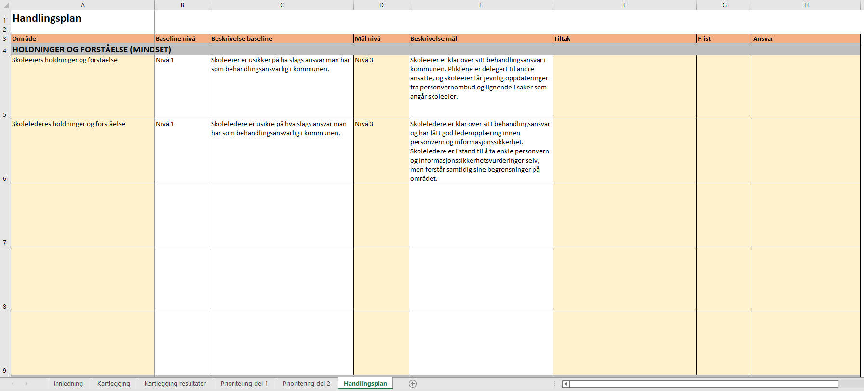
Hvordan lage handlingsplan?
Steg 6: Lag handlingsplan
Gå til fanen Handlingsplan
For hvert prioriterte område:
Velg prioritert område fra nedtrekksmenyen (A)
Les dagens kartlagte nivå (B-C)
Definer ønsket målnivå fra nedtrekksmenyen (D). Les beskrivelse for målnivå
Definer tiltak (F), sett frist for tiltak (G) og fordel ansvar (H)
2
3
4
5
1
Notes:
TIL VEILEDERE:
Fokuser på noen utvalgte områder – ikke gap over for mange på en gang
Definer et realistisk mål for perioden
Forslag til tiltak finnes som en del av ressursbanken
Husk å definere frister og ansvar for oppfølging av tiltakene

Slide 16
Definere tiltak
Vi skal nå starte arbeidet med å definere tiltak for de prioriterte områdene. Gå til fanen Handlingsplan:
Basert på resultatene, velg 1-3 områder for hver av de tre utviklingsområdene dere vil prioritere
Velg områder ved å velge fra nedtrekkmenyen
Sett mål for hver av de prioriterte områdene
Velg mål ved å velge fra nedtrekkmenyen. Velg et realistisk mål for perioden.
Definer tiltak for hvert av de prioriterte områdene
Forslag til tiltak for hver av de ulike områdene er tilgjengelig på Teamsområde her.
Fordel ansvar og sett frister
Sett frister for gjennomføring av tiltak, og definer hvem som har ansvar for oppfølging av tiltaket.
Notes:
TIL VEILEDERE:
Det blir mest sannsynlig ikke tid til å fullføre denne delen
Fokuser på å prioritere 1-3 områder for hvert av de tre utviklingsområdene
Vis hvordan man setter mål, definerer tiltak, setter frister og fordeler ansvar i kartleggingsverkøyet
Vis hvor man kan finne forslag til tiltak for hver av de ulike områdene (Ressursbanken blir lagt ut på Teams-området til piloten)

Slide 17
Veiledningsgrupper
Samling 1

Slide 18
Agenda samling 1
10.00 Kompetanseløft: Grunnleggende personvern og informasjonssikkerhet
11.00 Gruppelek
12.00 Lunsj
13.00 Introduksjon til kartleggingsverktøyet
13.30 Oppstart av kartleggingsverktøyet og planlegge arbeidsmøter mellom veileder og deltakere
15.00 Slutt

Slide 19
Gruppelek

Slide 20
Gruppelek
På denne samlingen skal vi gjennomføre 50-leken og vise til andre tilsvarende ressurser som dere kan ta i bruk i deres kommune for å sette personvern og informasjonssikkerhet på agendaen på en gøy og inkluderende måte.

Slide 21
50-leken
Last ned ressursene for å gjennomføre 50-leken på SkoleSec sine nettsider. Du finner ressursene under nedtrekksmenyen for samling 1.
Ta med terning, skriv ut kortene med oppgaver og diplom. Fordel oppgavene rundt i rommet der samlingen arrangeres.
Se gjennom video som forklarer hvordan leke 50-leken.
Les gjennom lekereglene på første side i presentasjonen. Gjennomfør leken i henhold til lekereglene. Leken bør ta ca. 30 minutter.
Del ut diplom til alle deltakere etter gjennomført lek!

Slide 22
Praktiske oppgaver
Du finner flere eksempler på SkoleSec sine nettsider:
Samtalekort: Samtalekort for å stimulere til samtaler om personvern og informasjonssikkerhet med elever, lærere, foreldre og kommune-administrasjonen.
Dilemmatrening: Korte caseoppgaver hvor man skal diskutere ulike dilemma som oppstår i behandling av personopplysninger.
Risikosafari: Enkel øvelse der man skal jakte på risikoer lærerværelset, kontoret eller klasserommet.
Quiz: Enkel quiz om personvern og informasjonssikkerhet.

Slide 23
Introduksjon til kartleggingsverktøyet

Slide 24
Overordnet prosess for veiledertjenesten
Gjennomføre
Prioritere
Etablere prosjekt
Evaluere
Systematisk kartlegging av dagens arbeid med personvern og informasjonssikkerhet
Kartlegge
Evaluering av tiltak og hvilken effekt de har hatt
LÆRING OG
UTVIKLING
Prioritering av hva som er viktig å få på plass først på bakgrunn av kartlegging
Gjennomføring av prioriterte tiltak med støtte fra veiledere
Notes:
TIL VEILEDERE:
Gå gjennom de ulike stegene, og gjerne del noen erfaringer fra eget arbeid så langt:
Etablere prosjekt: Hvordan har dere organisert dette?
Kartlegge: Hvordan har dere opplevd verktøyet, og hva har dere lært?
Prioritere: Dette blir tema på neste samling
Gjennomføre og evaluere: Dette blir fokus på resterende veiledningsmøter denne våren
Hensikten med modellen er å etablere en læringssløyfe, der man stadig lærer og utvikler arbeidet i egen kommune

Slide 25
Formål med kartleggingen
Gjennomføre
Prioritere
Etablere prosjekt
Evaluere
Kartlegge
Formålet med kartleggingen er å få en oversikt over dagens arbeid med personvern og informasjonssikkerhet i oppvekstsektoren i egen kommune.
Kartleggingen danner grunnlag for å prioritere videre arbeid på området.
LÆRING OG
UTVIKLING
Notes:
TIL VEILEDERE:
Kartleggingsverktøyet skal bidra til å få oversikt og legger grunnlaget for prioriteringen av videre arbeidet.
Prioritering av videre arbeid blir hovedfokus på neste samling

Slide 26
Hvem kartlegger?
Kartleggingsverktøyet fylles ut av rådgiver som har blitt delegert ansvaret for vurdering av personvern og sikkerhet i digitale læringsressurser i skolen. Involver også andre ressurspersoner i egen kommune i diskusjonen på hele eller deler av arbeidet.
Kartleggingen gjøres basert på egenvurdering av oppvekstområdet i kommunen som helhet. Dette vil ikke gi et eksakt bilde, men skal fungere som et grunnlag for diskusjon og samtale rundt kommunens ståsted og prioritering av videre arbeid.
Sett av god tid til kartleggingen, og ta gjerne opp igjen arbeidet etter en periode før neste samling
Har du behov for avklaringer med veilederne, kan du ta kontakt i kanalchaten i Teams
Notes:
TIL VEILEDERE:
Her kan dere gjerne dele egne erfaringer fra å teste ut kartleggingsverktøyet
Hva fungerte bra? Hva fungerte dårlig?
Hvem ville dere ønske å involvere dersom dere gjorde det på nytt?
Understrek viktigheten av å involvere andre ressurspersoner i kommunen, og å bruke verktøyet til å skape diskusjon

Slide 27
Kartleggingen tar utgangspunkt i tre utviklingsområder
Mindset
Holdninger og forståelse:
Hvordan man forstår og oppfatter viktigheten av arbeidet
Redskaper:
Hvilke metoder, teknikker, modeller, tilnærminger og rammeverk som finnes for å nå målene
Tools
Skills
Kunnskap og ferdigheter:
Hvordan man utfører arbeidet basert på evner, kunnskap og forståelse
Notes:
TIL VEILEDERE:
Poenget med modellen er å legge til rette for en helhetlig utvikling av arbeidet:
Dersom man mangler holdninger og forståelse blir ikke arbeidet prioritert
Dersom man mangler kunnskap og ferdigheter blir ikke arbeidet av god kvalitet
Dersom man mangler redskaper har man ikke verktøyene for å gjøre jobben

Slide 28
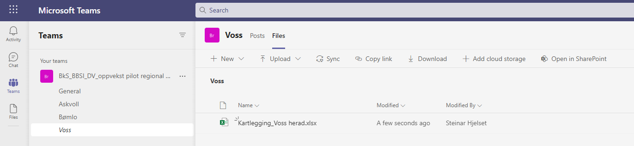
Hvor finner jeg kartleggingsverktøyet?
Det er laget en kanal per kommune på Teams-området til pilotprosjektet
Gå til filer på toppmenyen
Verktøyet finner du under filnavn «Kartlegging_[din kommune].xlsx»
2
3
1
Notes:
TIL VEILEDERE:
Det er opprettet en kanal per kommune på Teams-området til pilotprosjektet. Gi beskjed tdersom noen ikke har fått tilgang.
Vi anbefaler å åpne excel-dokumentet i skrivebordsapplikasjonen da det er lettere å arbeide i.

Slide 29
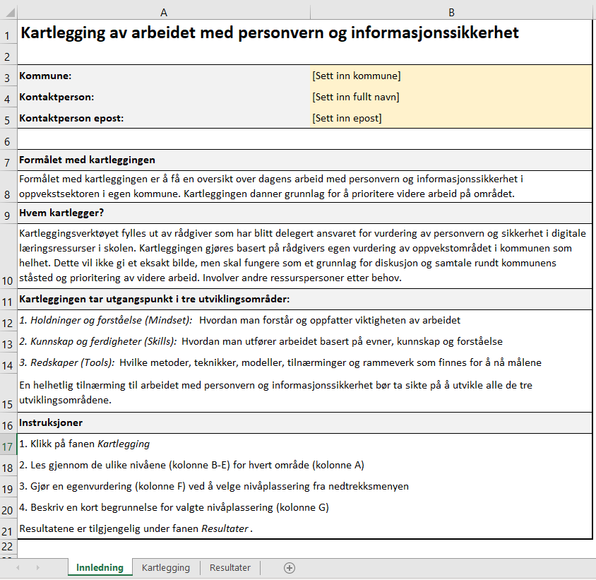
Hvordan gjennomføre kartleggingen?
Steg 1: Les gjennom innledende informasjon
Gå til fanen innledning
Fyll ut kommunenavn, kontaktperson og epost til kontaktperson
Les gjennom informasjonen
2
3
1
Notes:
TIL VEILEDERE:
Husk å fylle ut kontaktinformasjon.
Gule felt skal alltid fylles ut

Slide 30
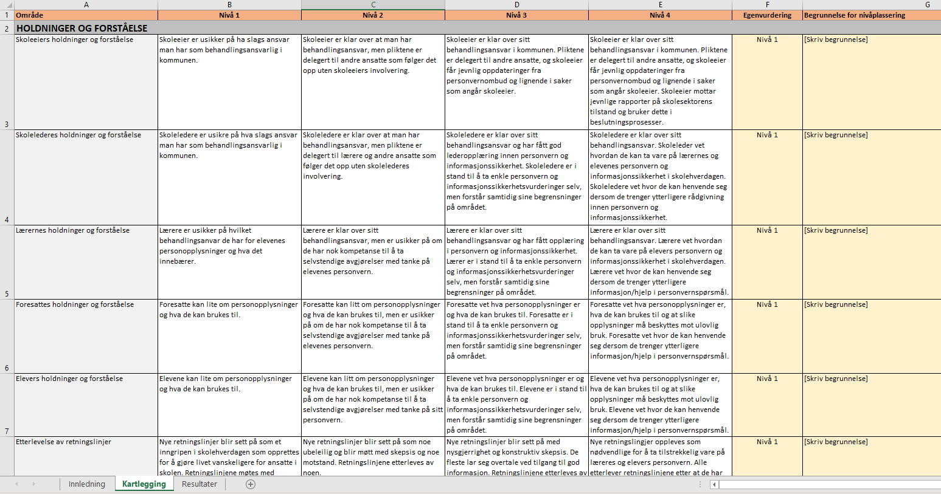
Hvordan gjennomføre kartleggingen?
Steg 2: Fyll ut kartlegging
2
3
4
Gå til fanen Kartlegging
For hvert område (A):
Les gjennom nivåbeskrivelsene (B-E)
Gjør egenvurdering ved å velge nivå fra nedtrekkmenyen (F)
Skriv en kort begrunnelse/refleksjon for valgt nivåplassering (G)
1
Notes:
TIL VEILEDERE:
Understrek gjerne at dette ikke er «eksakt vitenskap», men skal gi en indikasjon på kommunens ståsted og danne grunnlag for diskusjon på et senere tidspunkt
Husk å skrive egne refleksjoner – både styrker og svakheter
Del gjerne egne erfaringer fra å fylle ut denne og fra den påfølgende diskusjonen vi har hatt i arbeidsgruppen

Slide 31
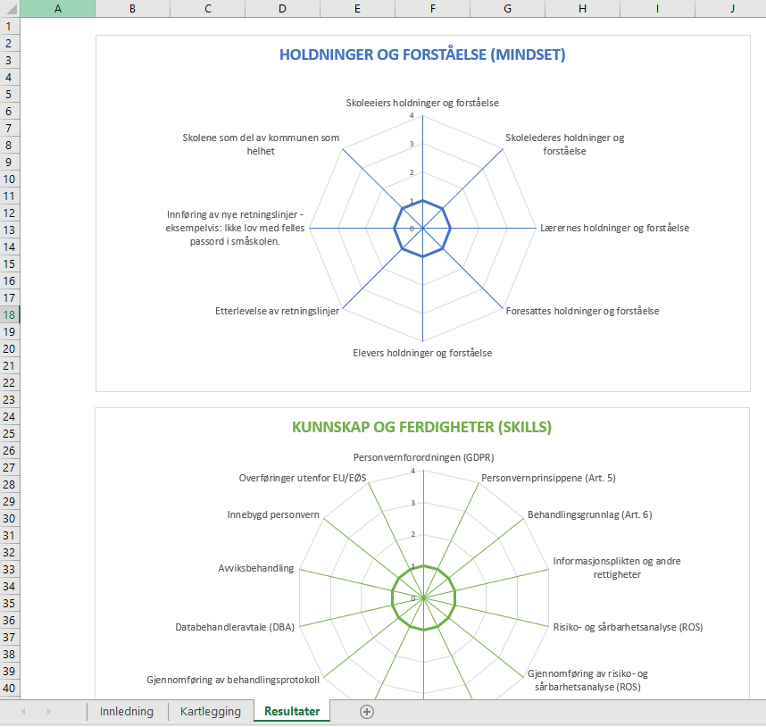
Hvordan gjennomføre kartleggingen?
Steg 3: Gå gjennom resultater
2
Gå til fanen Resultater
Resultatene fra kartleggingen av de tre utviklingsområdene er tilgjengelig ved å bla nedover siden
1
Notes:
TIL VEILEDERE:
Her kan dere gjerne dele noen av deres egne resultater – både styrker og svakheter

Slide 32
Planlegge arbeidsmøter

Slide 33
Planlegge arbeidsmøter
Det er planlagt tre arbeidsmøter mellom samlingene for å følge opp arbeidet med kartleggingsverktøyet.
Til hvert arbeidsmøter er det oppgaver knyttet til kartleggingsverktøyet som deltakerkommunene må gjennomføre. Veiledere får i oppgave å forberede tilbakemeldinger og innspill på deltakernes arbeid.
Bruk avsatt tid på samling 1 til å finne datoer for arbeidsmøtene og kalle inn til Teams-møter (eller annen digital møtearena).
Dere kan gjerne også bruke avsatt tid på samling 1 til å dele erfaringer fra kartleggingsverktøyet, og svare på spørsmål som deltakerne kan ha.

